Slide 1










CHÀO MỪNG QUÝ THẦY CÔ VỀ DỰ GIỜ LỚP 2B
MÔN: TIẾNG VIỆT
Giáo viên: Nguyễn Thị Diệu

Slide 2

Khởi động
Notes:
Bài giảng thiết kế bởi: Hương Thảo - tranthao121006@gmail.com

Slide 3


Slide 4



Slide 5

BÀI 14: LUYỆN TẬP:
Mở rộng vốn từ chỉ đồ dùng học tập;
Dấu chấm, dấu chấm hỏi.

Slide 6

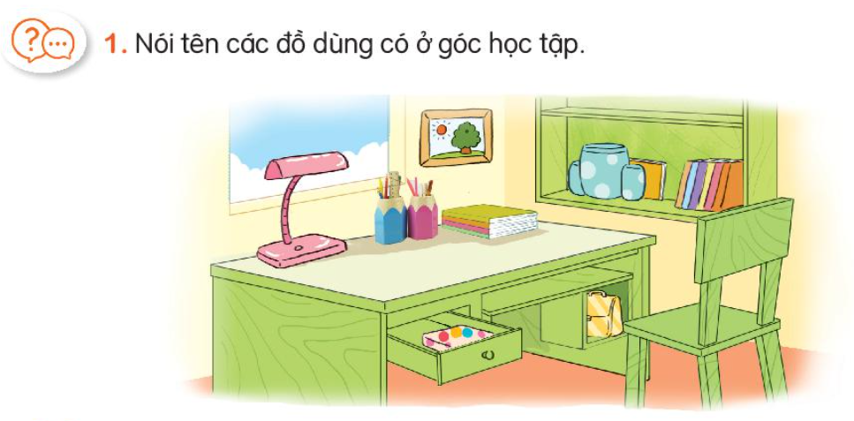
NH

Slide 7
1. Các đồ dùng có ở góc học tập là:
- Bàn, ghế, sách, vở, cặp sách, đèn học, bút chì, ống đựng bút, thước kẻ, cốc, bức tranh, giá sách, hộp màu nước.

Slide 8
- Những từ chỉ đồ dùng học tập còn gọi là từ chỉ đồ vật.
- Từ chỉ đồ vật chính là từ chỉ sự vật.
- Từ chỉ sự vật là những từ chỉ người, đồ vật, con vật, cây cối.

Slide 9
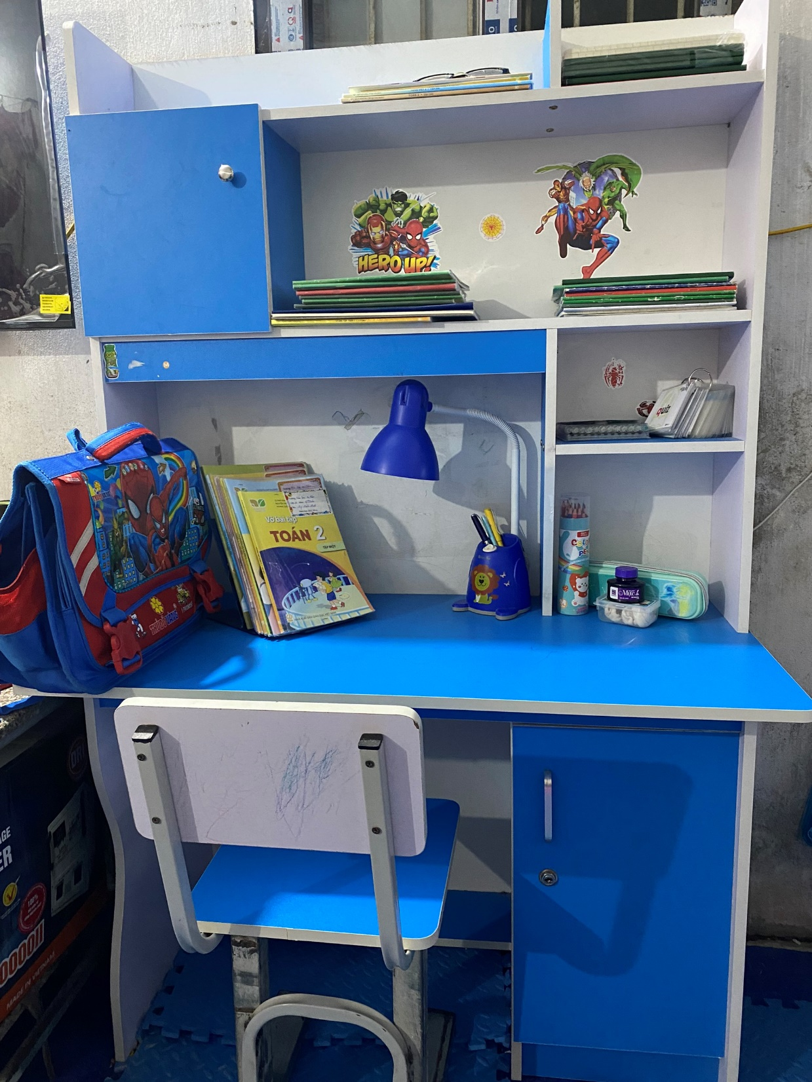
Góc học tập của bạn Ngô Minh Nhật

Slide 10
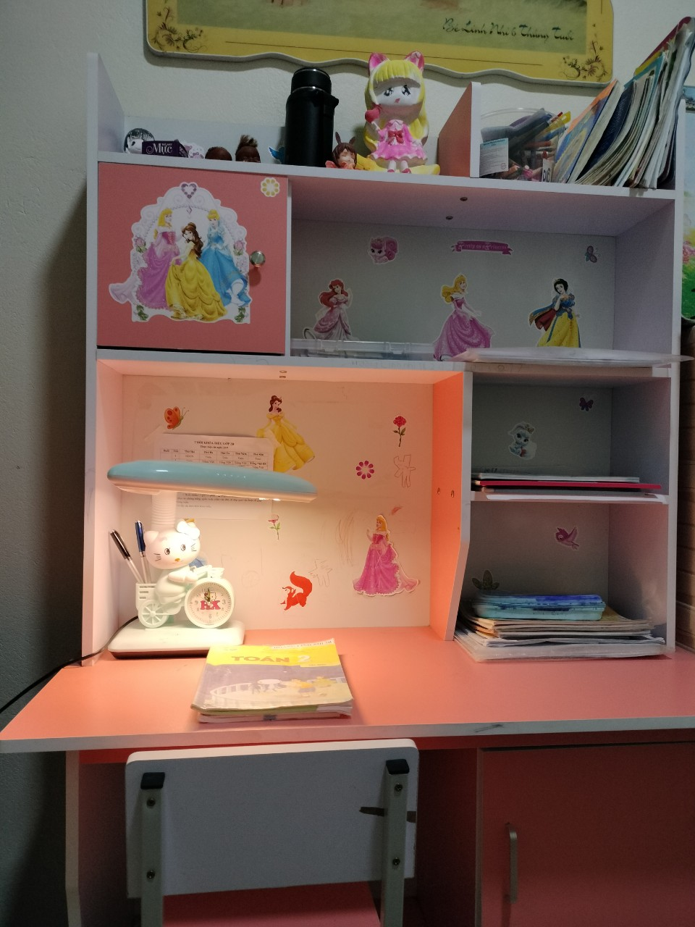
Góc học tập của bạn Hoàng Linh Nhi

Slide 11
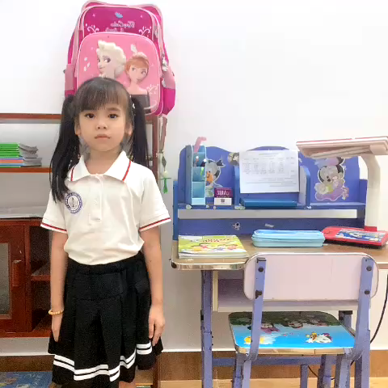

Slide 12
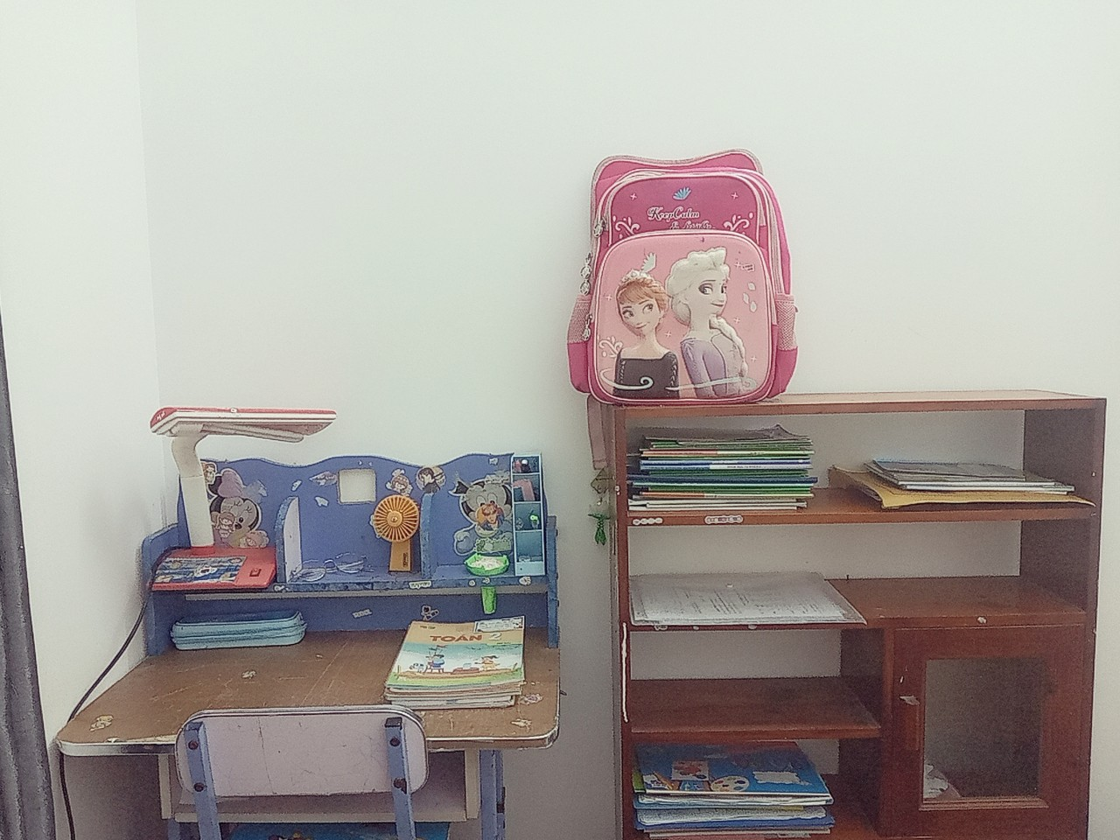
Góc học tập của bạn Ngô Minh Nhật
Góc học tập của bạn
Hoàng Linh Nhi
Góc học tập của bạn
Phạm Khánh Ngọc

Slide 13
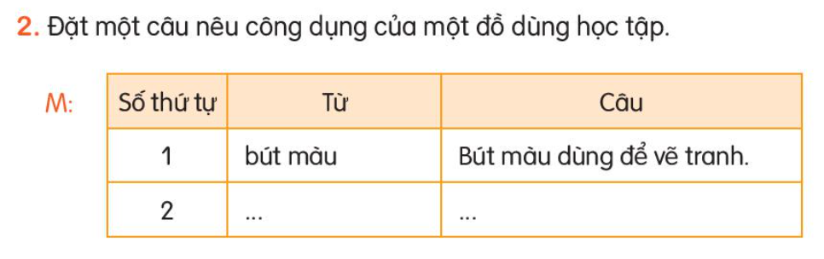

Slide 14
2. Đặt một câu nêu công dụng của một đồ dùng học tập:
V
- Bút màu dùng để vẽ tranh.

Slide 15
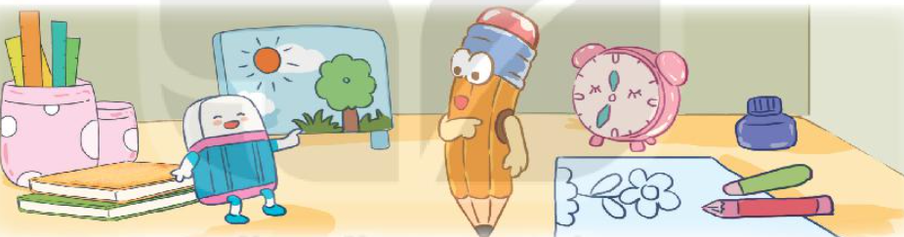
3. Chọn dấu chấm, dấu chấm hỏi thay cho ô vuông.
PBT
Bút chì: - Tẩy ơi, cậu giúp tớ một chút được không
Tẩy: - Cậu muốn tớ giúp gì nào
Bút chì: - Tớ muốn xóa hình vẽ này
Tẩy: - Tớ sẽ giúp cậu
Bút chì: - Cảm ơn cậu
1
2
3
4
5

Slide 16
3. Chọn dấu chấm, dấu chấm hỏi thay cho ô vuông.
Bút chì: - Tẩy ơi, cậu giúp tớ một chút được không
Tẩy: - Cậu muốn tớ giúp gì nào
Bút chì: - Tớ muốn xóa hình vẽ này
Tẩy: - Tớ sẽ giúp cậu
Bút chì: - Cảm ơn cậu
?
?
.
.
.

Slide 17
Trò chơi: Rung chuông vàng
Luật chơi: Cô có 2 câu hỏi tương ứng với 3 đáp án trả lời. Nhiệm vụ của các em là trong thời gian
15 giây tìm ra đáp án đúng.

Slide 18




Rung chuông vàng
Trong các từ sau từ nào chỉ đồ dùng học tập?
Câu 1
Xe đạp, ô tô, máy bay, xe cứu hỏa
A
2
13
8
0
1
3
6
7
9
10
11
12
14
15
5
4
Cặp sách, bảng, sách, vở, hộp bút, kéo
B
Cả hai đáp án trên
Hết giờ
c

Slide 19
Rung chuông vàng
Khi nào em điền dấu chấm hỏi?
Câu 2
Hết giờ
Kết thúc câu kể
A
2
13
8
0
1
3
6
7
9
10
11
12
14
15
5
4
Kết thúc cảm xúc hay một yêu cầu
B
Kết thúc câu hỏi
C

Slide 20
Vận dụng

Slide 21















Tiết học đến đây là kết thức. Xin trân trọng cảm ơn các thầy cô giáo.

